Slide 1









4세대아카데미
서버 기능 구현과 연동 및 테스트, 시스템 구축 간 자동화 구현
TEAM 2조
정선민, 한슬찬 (👑), 윤석규, 윤동현, 양승진

Slide 2









목 차
01
구성 및 역할
02
프로젝트 개요
03
웹 서버와 DB 서버 구성
04
메일 서버, 웹 메일 클라이언트, FTP 서버 구성
05
DNS 서버, SAMBA 서버, NFS 서버 구성
06
메일 서버, 웹 메일 클라이언트, 웹 리포지터리 구성
07
Ansible을 활용한 AWS EC2 웹 서버 자동 구축

Slide 3






01
구성 및 역할
훈련생 | 역할 | 담당 업무
정선민 | 팀원
한슬찬 (👑) | 팀장
윤석규 | 팀원
윤동현 | 팀원
양승진 | 팀원
메일 서버1 구성
웹 메일 클라이언트 구성
FTP 서버 구성
앤서블 서버 구성
앤서블 노드 구성
DNS 서버 구성
SAMBA 서버 구성
NFS 서버 구성
메일 서버2 구성
웹 메일 클라이언트 구성
웹 리포지터리 서버 구성
웹 서버 구성
DB 서버 구성

Slide 4





02
프로젝트 개요
아래 내용이 반드시 포함되도록 작성한다.
개요
온프레미스 서버에 다양한 기능별 구축을 수행하고자 한다. 고객은 웹 페이지를 만들어 자사의 컨텐츠를 서비스하고 싶어하며, 웹 메일 구현을 통해 이메일을 자사 서버를 통해 손쉽게 사용하고자 한다. 또한 각종 파일 서버를 구현하여 기종을 뛰어넘은 편리한 파일 공유 시스템을 구축하고자 한다. 이에 따라 엔지니어인 여러분은 주문 사양에 맞는 서버 구성을 통해 적절한 기능을 구현하고 각각 구현된 다른 서버 기능과 연결하여 원하는 서비스를 제공하려고 한다.

Slide 5
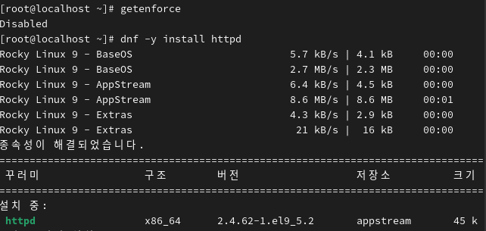
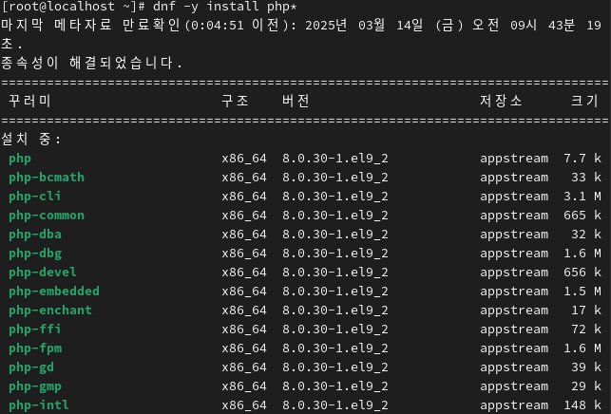
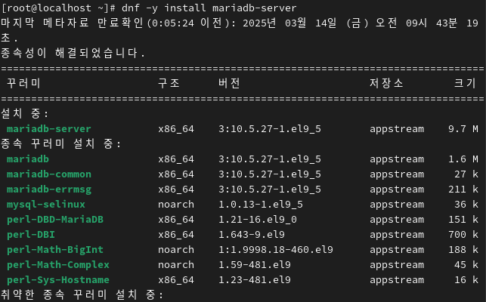
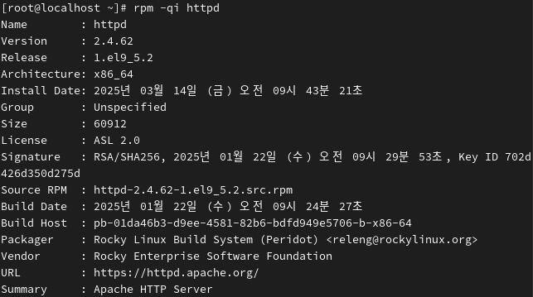
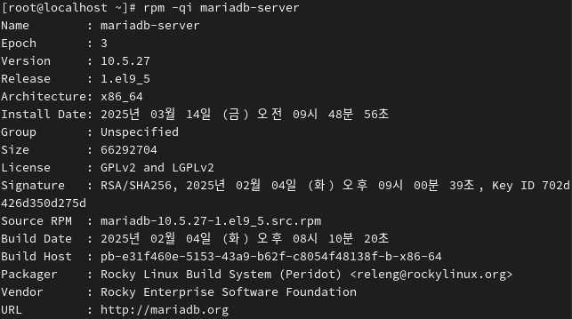
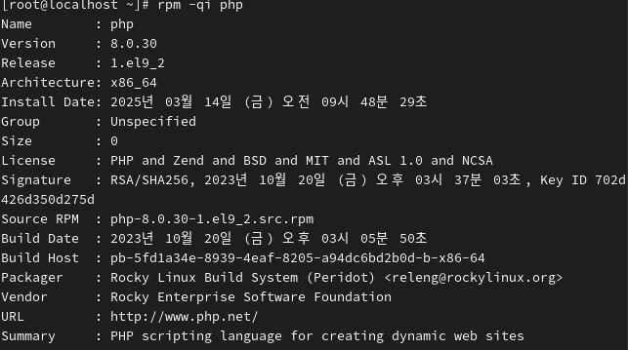
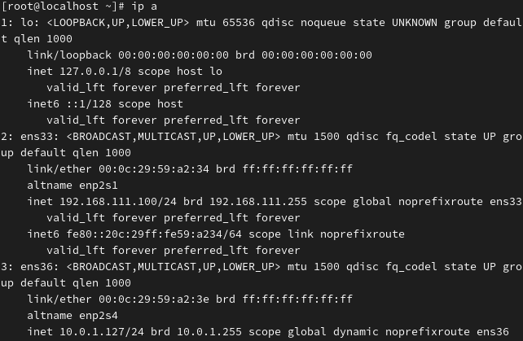
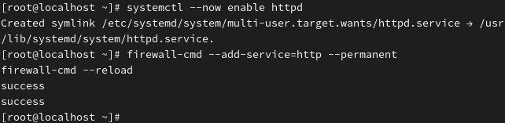
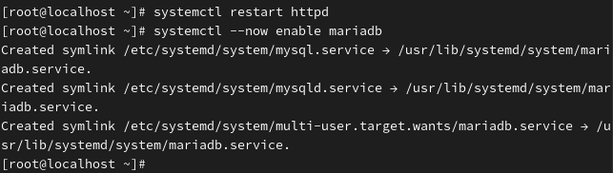
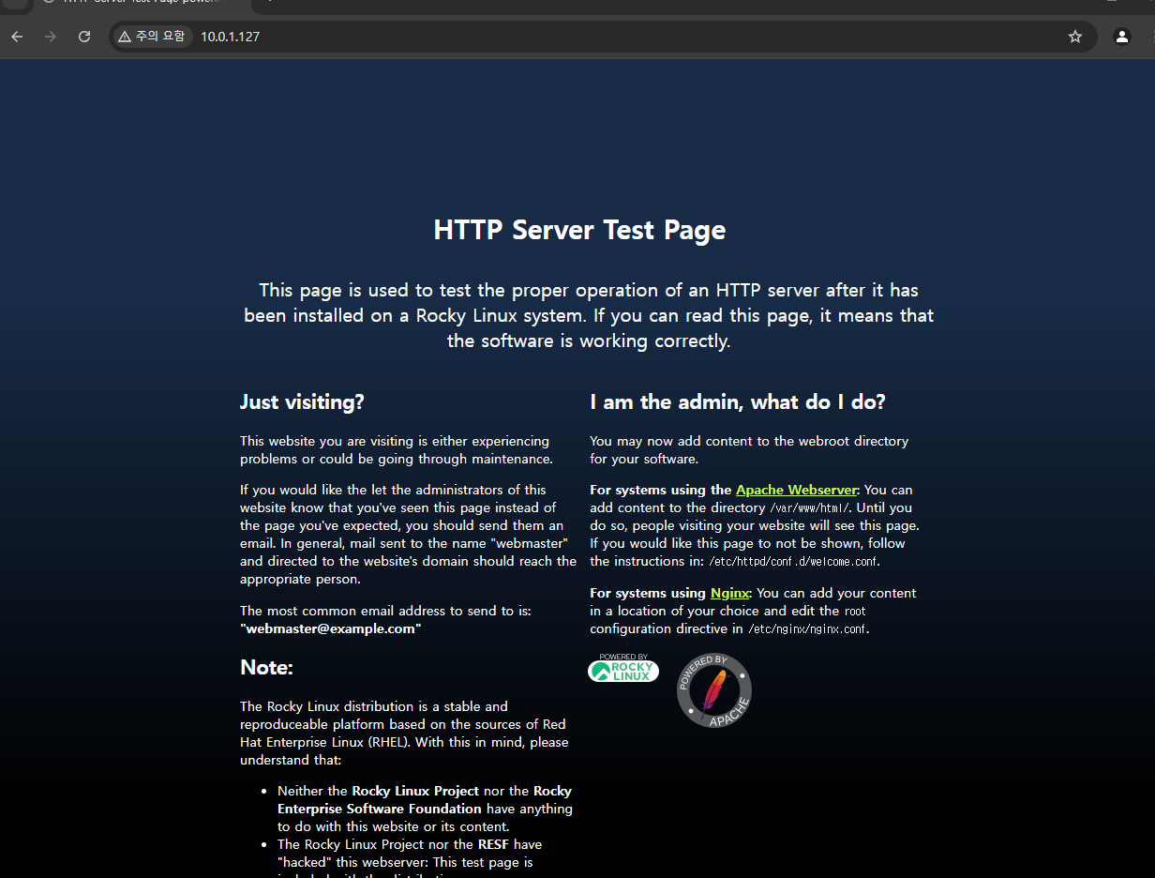
03
프로젝트 수행 경과
웹 서버와 DB 서버 구성
2
2
2
1. 팀원간 접속을 위해 네트워크 어댑터 추가 후 브릿지로 변경
2. 웹 서버 구동을 위한 패키지 설치
(httpd, php*, mariadb)
3. 설치 되었는지 확인
(rpm -qi)
4. 서비스 활성화, 방화벽 개방
(systemctl –-now enable)
(firewall-cmd –-add-service=httpd)
5. 크롬에 10.0.1.127 검색
3
3
3
1
4
5
4
10.0.1.127
10.0.1.127

Slide 6
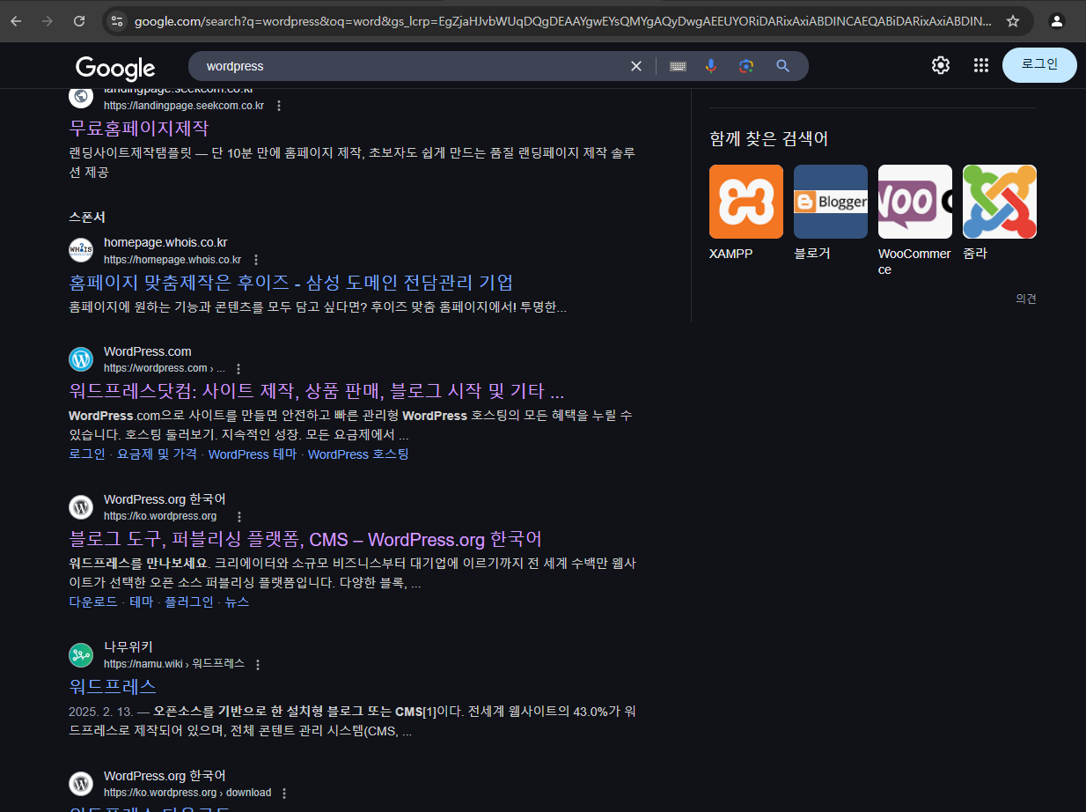
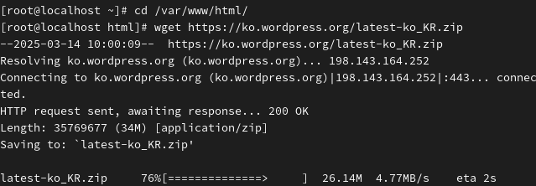
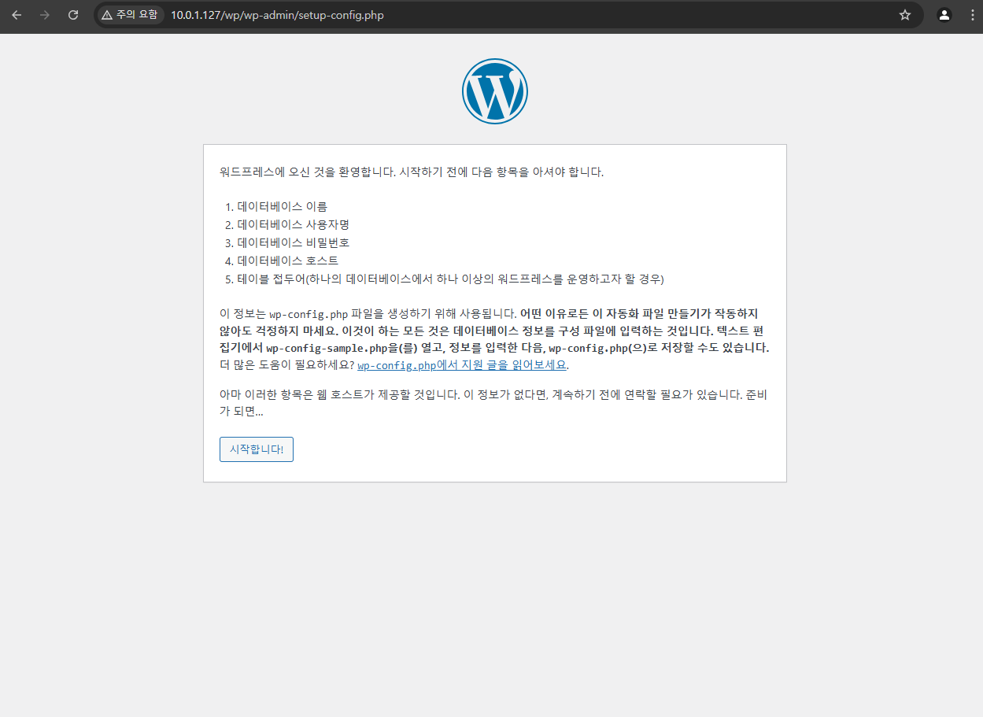
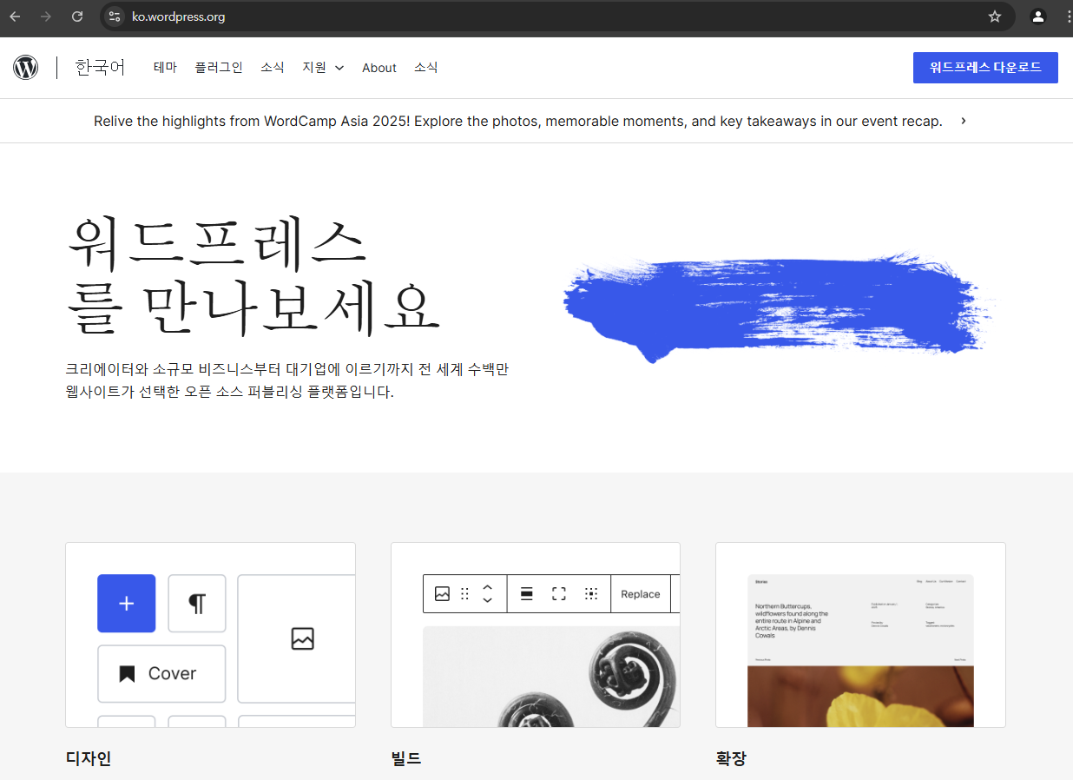
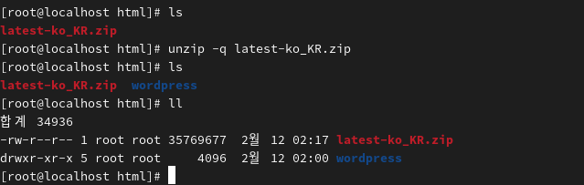
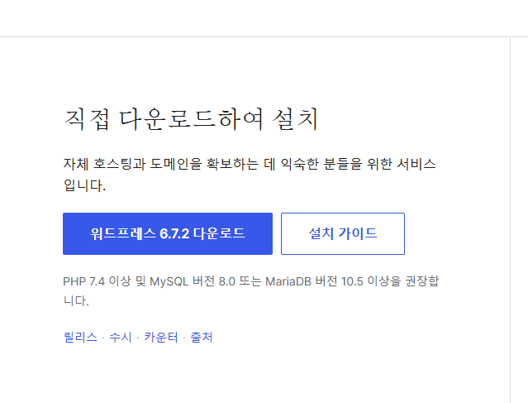
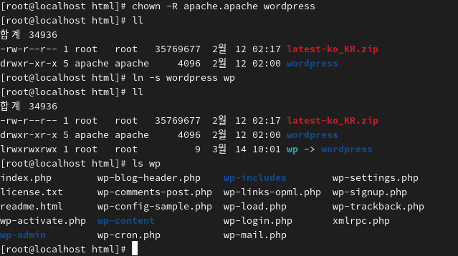
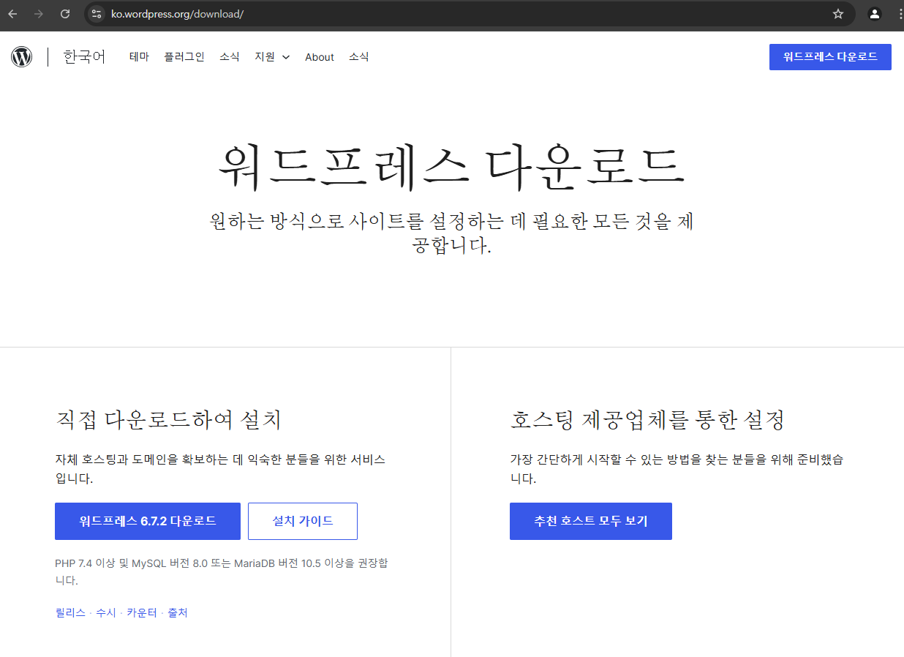
03
프로젝트 수행 경과
웹 서버와 DB 서버 구성
1. 크롬에 워드프레스 검색 후 페이지 접속, 다운로드 링크 주소 복사
2. Html으로 들어가서 wget 명령어를 사용하여 워드프레스 다운로드
(cd /var/www/html)
(wget http://ko.wordpress~~~)
3. 압축해제 후 소유자와 그룹 변경, 심볼릭 링크 생성
(unzip –q latest~~)
(chown –R apache.apache~~)
(ln –s wordpress wp)
4. 이후 10.0.1.127/wp 크롬에 검색
워드프레스.org 한국어 클릭
1
5
2
10.0.1.127/wp
1
다운로드 클릭
3
1
다운로드 클릭
1
4
우클릭 후 링크주소 복사

Slide 7
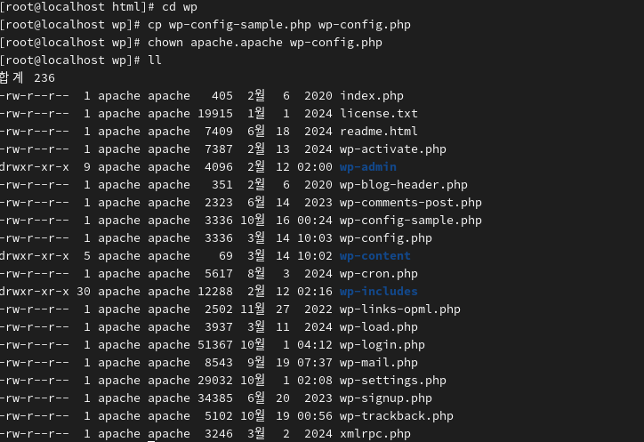
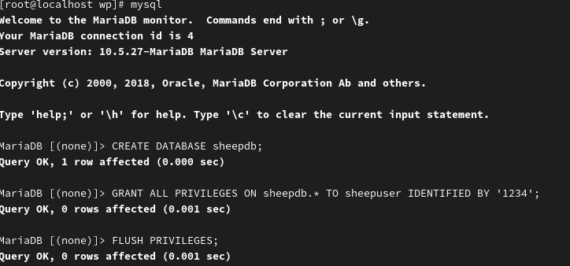
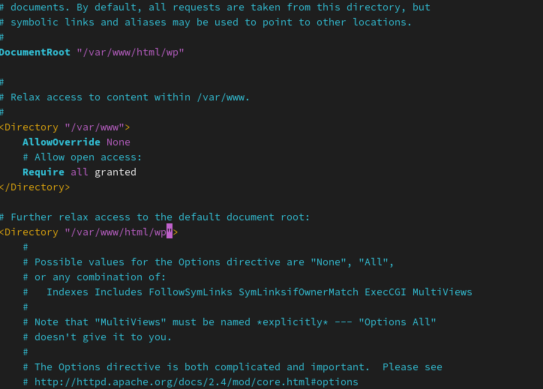
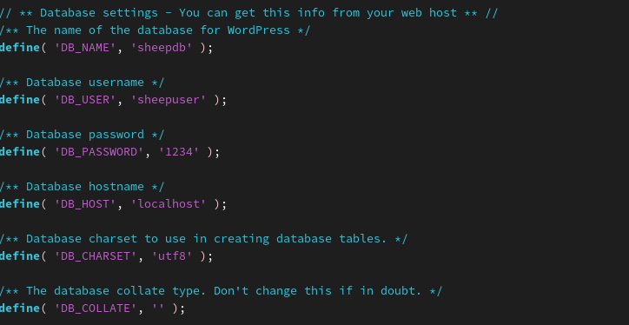
03
프로젝트 수행 경과
웹 서버와 DB 서버 구성
1
3
Wp로 들어가서 소유자와 그룹 변경과 디렉터리 복사
(chown ~~)
(cp ~~)
2. Ip만 쳐도 워드프레스가 출력되도록 설정파일에서 설정을 바꿈
(124, 136행)
3. 설정 파일 작성 후 서비스 재시작을 해주고 데이터 베이스를 만들어줌
(Mysql)
4. 워드프레스 설치를 위해 설정 파일에서 데이터 베이스 이름, 유저, 비밀번호를 입력해줌
2
4
2
4
3

Slide 8
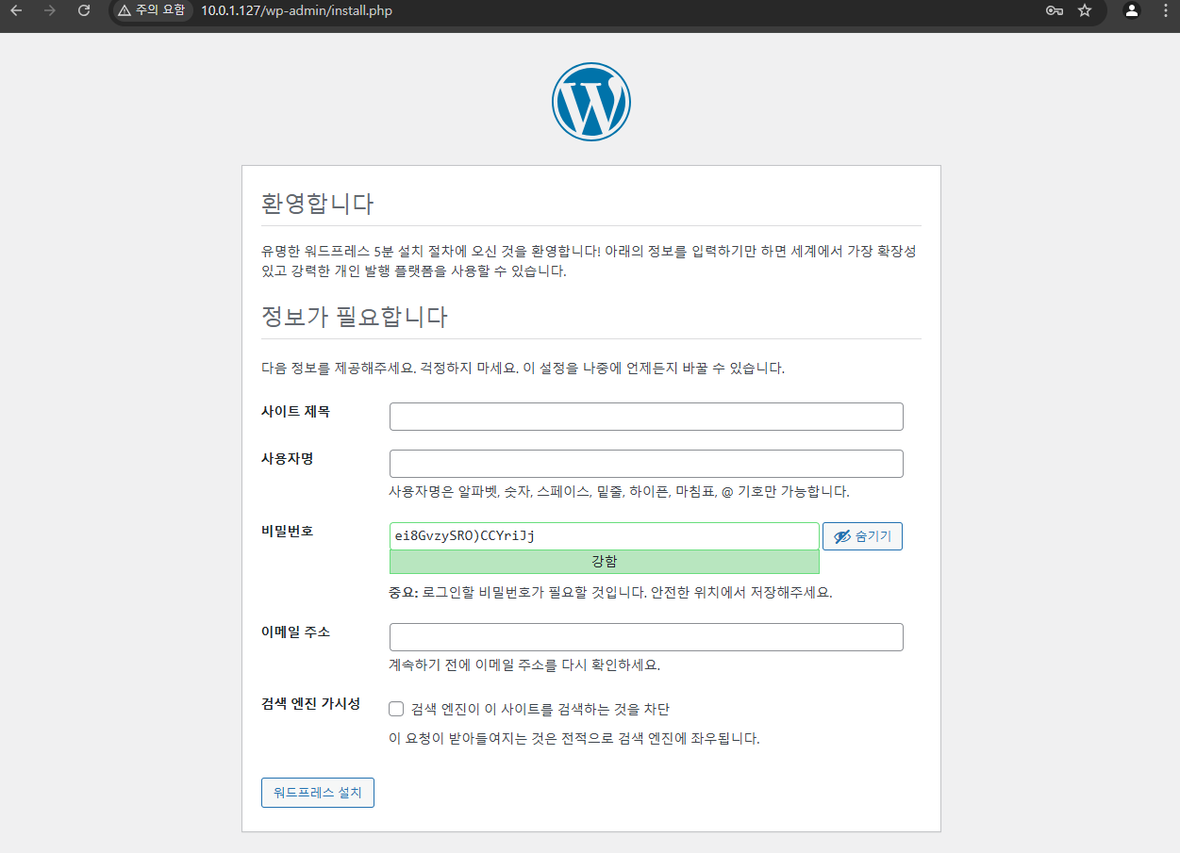
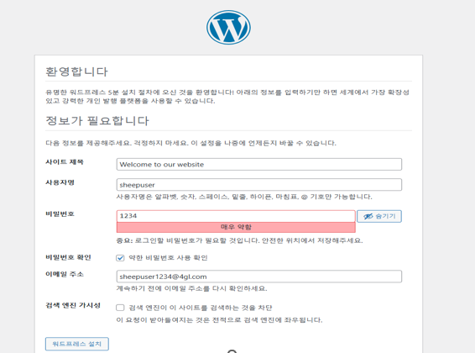
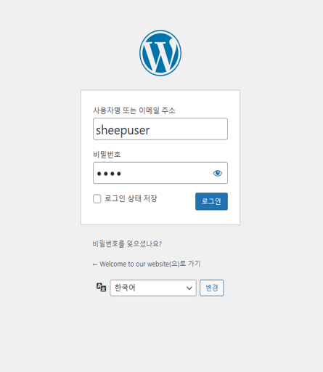
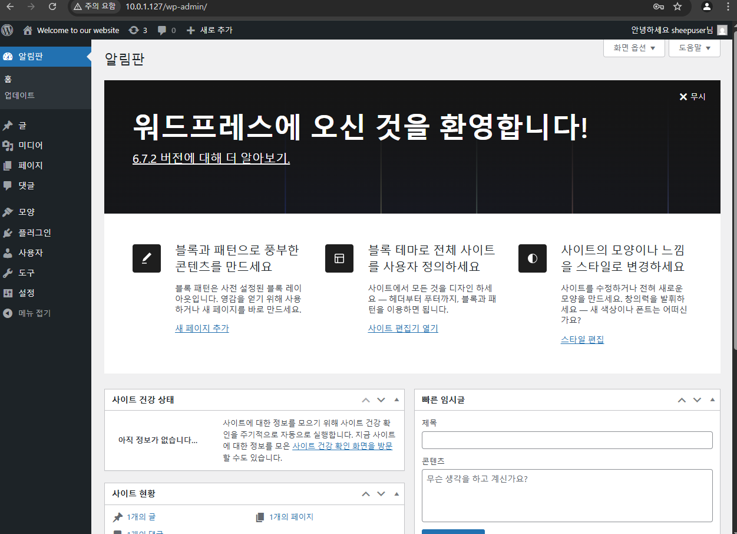
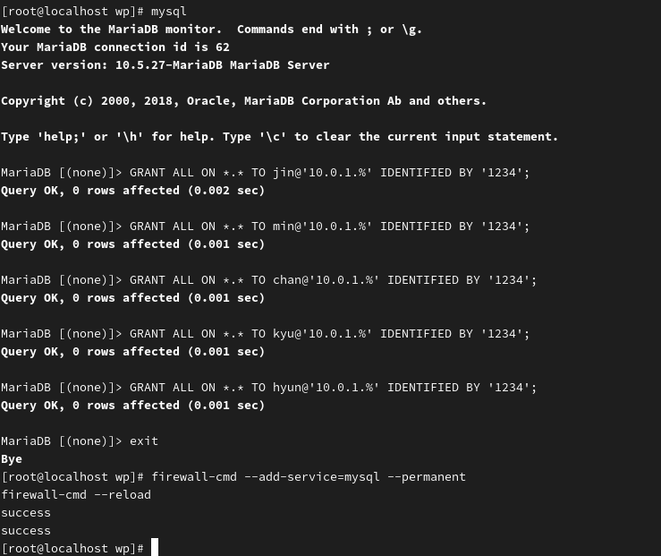
03
프로젝트 수행 경과
웹 서버와 DB 서버 구성
2
1. 크롬에 ip 입력
(10.0.1.127)
2. 각 빈 칸에 맞게 입력
(유저, 비밀번호)
3. 로그인
4. 웹 메일 클라이언트 연동할 데이터 베이스 생성과 방화벽 개방
(GRANT ALL ON *.* TO jin@’10.0.1.%’ IDENTIFIED BY ‘1234’;)
(firewall-cmd –add-service=mysql)
1
10.0.1.127
3
4
3

Slide 9
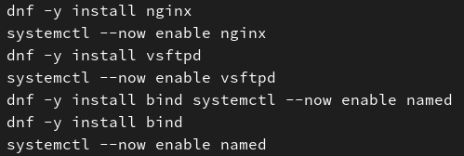
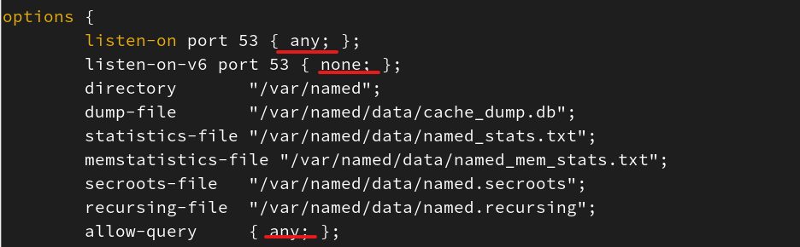

04
프로젝트 수행 경과
DNS 서버 작업
- dnf –y install nginx
- dnf –y install bind
nginx = 웹서버
bind = DNS서버
서버를 구성하기 위해
위와 같이 설치
vi /etc/named.conf
밑줄 친 곳을 위에서 부터
any ; -> none; -> any; 로 수정
*외부 클라이언트가 DNS서버를 사용할 수 있도록 수정

Slide 10
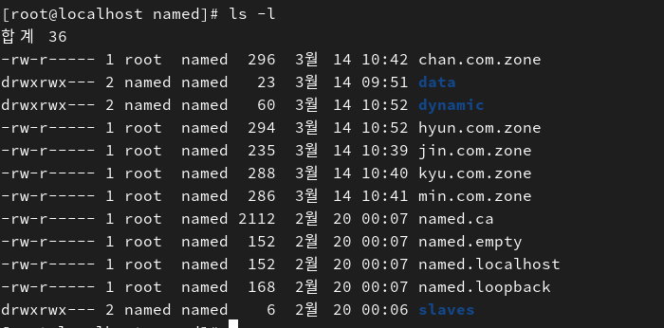
04
프로젝트 수행 경과
DNS 서버 작업
cp –p named.empty 도메인 .zone
각각 팀원들의 zone 파일 생성
ls –l 로 zone파일 생성 확인

Slide 11
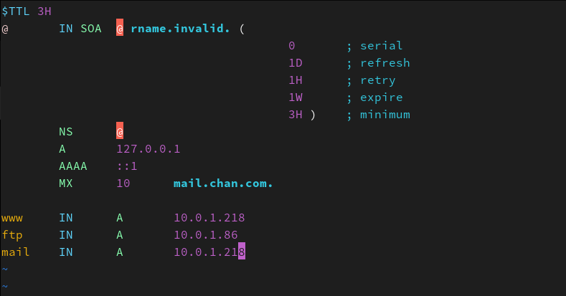
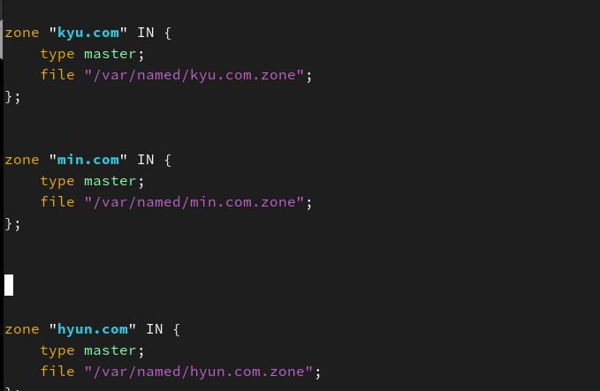
04
프로젝트 수행 경과
DNS 서버 작업
vi /var/named/ (도메인) .zone
* MX 10 mail.(도메인).
www IN A IP
ftp IN A 서버3 담당자 IP
mail IN A IP
vi /etc/named.conf
zone 파일을 추가하여 named.conf에
DNS 추가
“ zone “ kyu.com” IN {
type master;
file “/var/named/kyu.com.zone”;
};

Slide 12
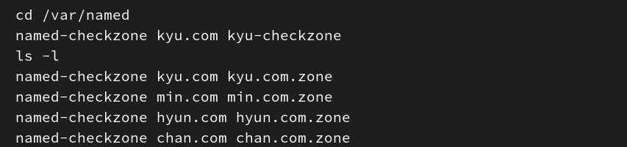
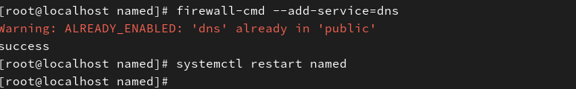
04
프로젝트 수행 경과
DNS 서버 작업
cd /var/named
- named-checkzone 도메인 도메인.zone
zone 파일 체크로 확인
firewall-cmd –add-service=dns
systemctl restart named 로 마지막 체크
이로써 DNS서버는 완료

Slide 13
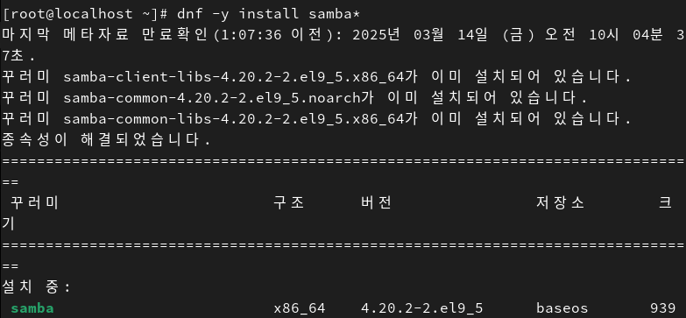
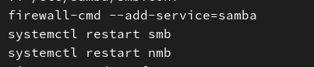
04
프로젝트 수행 경과
SAMBA 서버 작업
- dnf –y install samba*
- vi /etc/samba/smb.conf
firewall-cmd –add-service=smaba
systemctl restart smb nmb

Slide 14
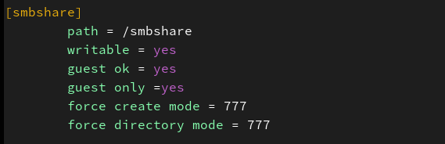
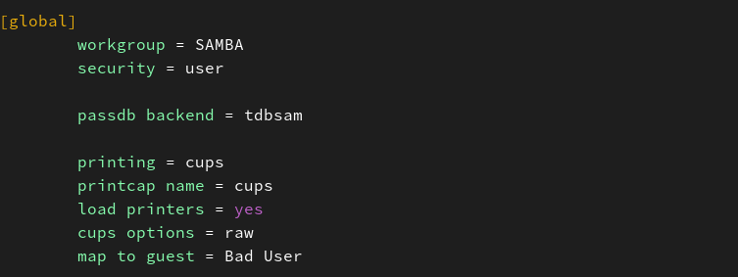
04
프로젝트 수행 경과
SAMBA 서버 작업
- vi /etc/samba/smb.conf
[global]
workgroup = SAMBA
security = user
passdb backend = tdbsam
printing = cups
printcap name = cups
load printers = yes
cups options = raw
map to guest = Bad User
* SAMBA도 접근할 수 있게 추가

Slide 15
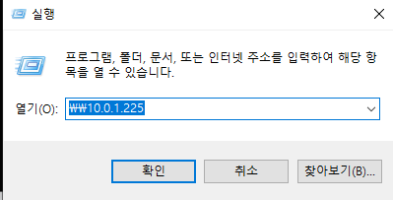
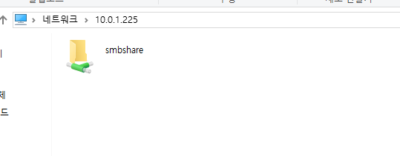
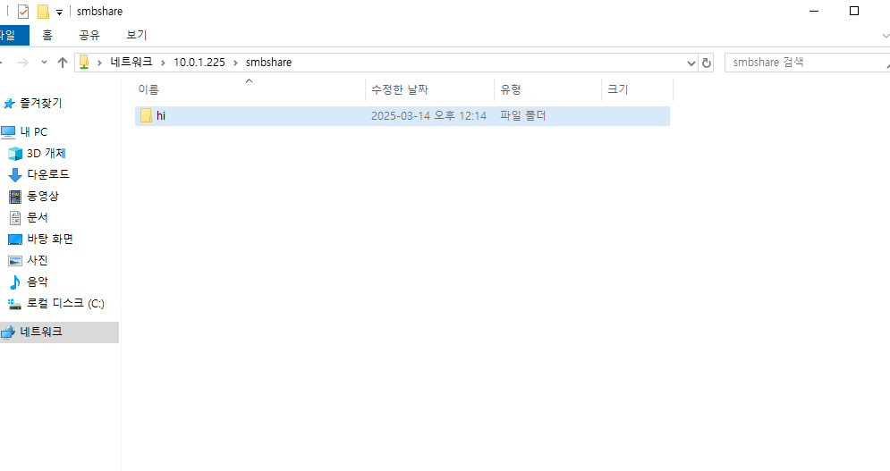
04
프로젝트 수행 경과
SAMBA 서버 작업
mkdir /smbshare => 파일 생성
Window 와 Linux 의 연결 확인
Window 상에서 파일 생성 확인

Slide 16
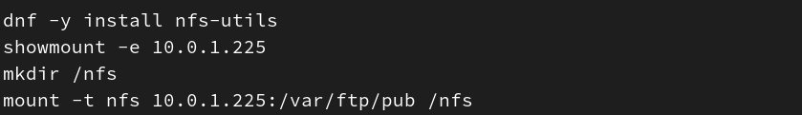
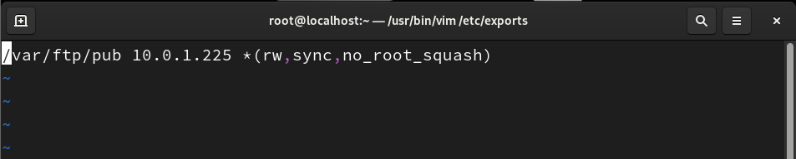
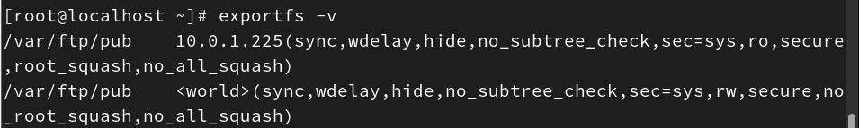
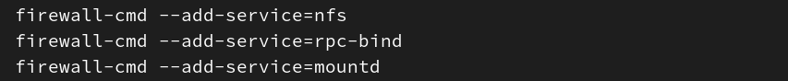
04
프로젝트 수행 경과
NFS 서버 작업
dnf –y install nfs-utils
vi /etc/exports
/var/ftp/pub 10.0.1.225 *(rw.sync,no_root_squash)
exportfs –v
version 확인
showmount –e 10.0.1.225 / mkdir /nfs
mount –t nfs 10.0.1.225:/var/ftp/pub /nfs
nfs 서버에서 공유될 디렉터리 확인
디렉터리도 추가 , 마운트 추가
firewall-cmd –add-service=nfs
firewall-cmd –add-service=rpc-bind
firewall-cmd –add-service=mountd
* NFS 작업 완료

Slide 17
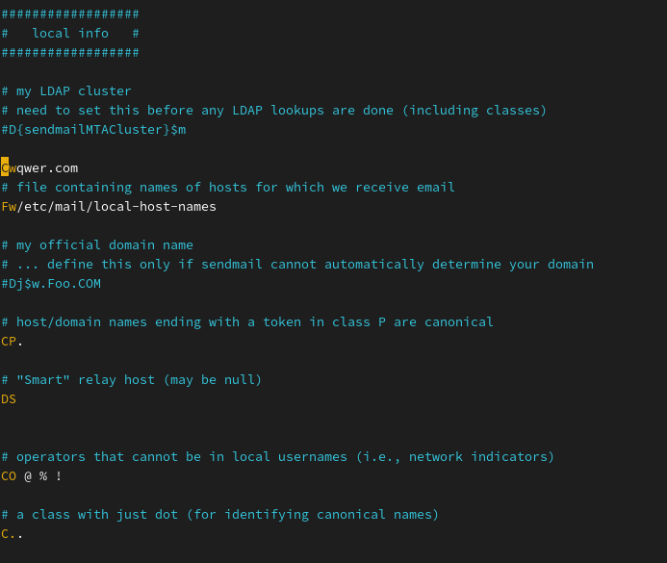
05
프로젝트 수행 경과
[/etc/mail/sendmail.cf 설정화면]
메일서버1 구축 진행 순서
Sendmail(MTA)이메일 송수신을 위해
dnf -y install sendmail dovecot 설치진행
vi /etc/mail/sendmail.cf 설정들어가기
85행 >> Cwqwer.com 변경
*Cw:메일을 사용할 도메인 지정

Slide 18
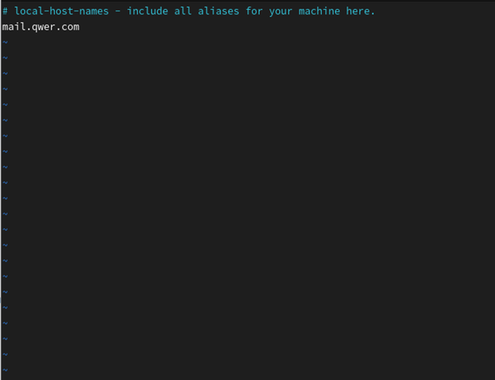
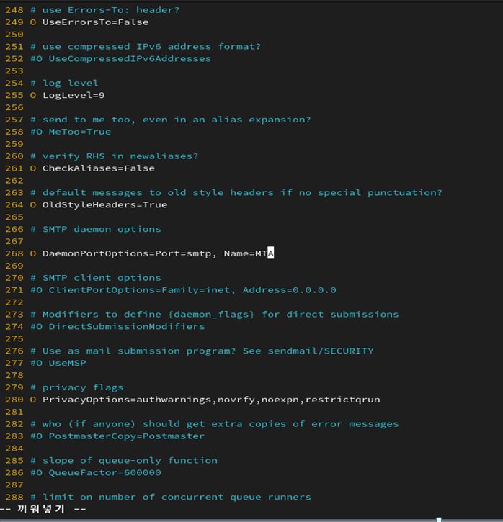


05
프로젝트 수행 경과
[/etc/mail/local-host-names 설정화면]
[/etc/mail/sendmail.cf 설정화면]
vi /etc/mail/local-host-names 호스트 이름 변경
Sendmail이 처리하게 도메인 설정 진행
Sendmail의 전반적인 동작 조정하는 설정 파일로
DaemonPortOptions=Port=smtp, Name=MTA 변경

Slide 19
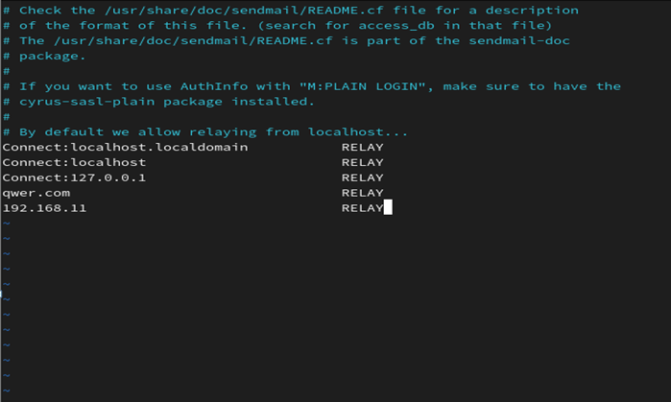
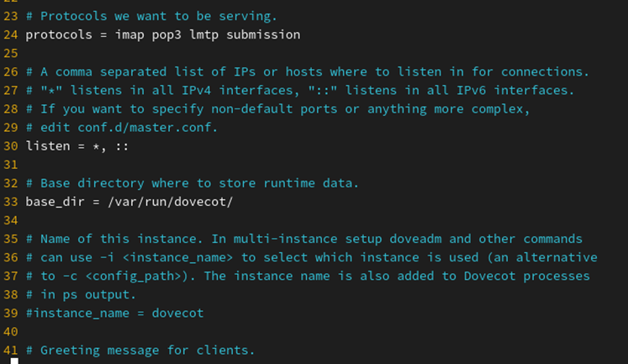
05
프로젝트 수행 경과
[/etc/mail/access 설정화면]
[/etc/dovecot/dovecot.conf 설정화면]
접근제어 파일로 특정 IP나 도메인관련 메일 송수신 정책관리
Imap 및 pop3 메일서버로 메일 전달 관리 설정

Slide 20


05
프로젝트 수행 경과
[/etc/dovecot/conf.d/10-ssl.conf 설정화면]
[/etc/dovecot/conf.d/10-mail.conf 설정화면]
IMAP/POP3 서버에 SSL설정 E-mail 보안적용
dovecot의 사용자 메일을 저장하고 관리하는 설정파일

Slide 21


05
프로젝트 수행 경과
[/etc/resolv.conf 설정화면]
[e-mail 클라이언트 evolution 진행]
도메인 네임설정 관리 (DNS → IP) 변환 DNS 서버 지정
서버 및 사용자 이름 설정하여 다음 진행

Slide 22


05
프로젝트 수행 경과
아래와 같이 계정정보에 설정한 mail주소를 입력하고 적용후 새로만들기로 수신 확인하면 완료됩니다.

Slide 23


05
프로젝트 수행 경과
웹메일 클라이언트 구축순서
[Mariadb-mysql 입력화면]
웹서버 및 데이터 베이스 서버 설정
dnf -y install httpd php*
:Apache 웹서버(httpd) PHP 전체 설치
dnf -y install mariadb-server
:MariaDB 서버 설치
*MariaDB는 MySQL과 호환 오픈소스 데이터베이스
cd /var/www/html
:웹 서버 기본문서 디렉터리 변경
Roundcube의 메일데이터를 저장하기 위해
데이터 베이스 생성과 권한 부여를 설정

Slide 24


05
프로젝트 수행 경과
[/etc/httpd/conf/httpd.conf 설정화면]
[구글 크롬창에 http://IP/installer 입력]
Apache HTTP 서버 설정파일 웹서버 동작 제어 설정
Roundcube 웹서버 아래 NEXT 선택

Slide 25



05
프로젝트 수행 경과
Roundcube Webmail Installer사이트에 웹메일 클라이언트를 설치하고 설정을 진행합니다.
아래와 같이 체크한 부분에 생성한 mail name을 입력하고 빈칸 순서대로 진행 합니다.

Slide 26


05
프로젝트 수행 경과
크롬창에 IP를 입력하면 아래와 같이 웹서버 환경이 형성되고 웹메일 작업을 진행 할수 있습니다.

Slide 27


05
프로젝트 수행 경과
FTP 서버 구축
dnf –y install vsftpd 설치 후 수정할부분 → [/etc/vsftpd/vsftpd.conf 설정]
#12:익명사용자 허용 #28:로컬사용자가 FTP서버 로그인 허용 #32: FTP접속시 파일 업로드 수정 권한부여

Slide 28

05
프로젝트 수행 경과
FTP클라이언트 FileZillar 열어 호스트 칸에 IP를 입력후 빠른연결 클릭
서버와 클라이언트로 파일 전달과 삭제를 팀원과 공유 할수 있는 환경이 만들어집니다.

Slide 29


06
메일 서버
메일 서버 구축 과정
Process
1
Sendmail & dovecot 패키지 설치 및 실행
2
Sendmail & dovecot 설정 파일 수정
3
방화벽 개방
4
웹 메일 클라이언트 패키지 설정

Slide 30



06
메일 서버
Sendmail & dovecot 패키지 설치 및 실행
Sendmail : 메시지 보내는 역할 수행 및 다른 메일 서버와의 송수신
Dovedot : 받은 메일을 사용자에게 전달하는 역할
설치 : dnf install -y sendmail dovecot
실행 : systemctl enable --now sendmail dovecot

Slide 31



06
메일 서버
Sendmail 설정 파일 수정
/etc/mail/sendmail.cf 에서 사용하고자 하는 메일 서버 이름 변경 및 외부의 통신을 허용하기 위해 localhost 값 삭제(127.0.0.1)
/etc/mail/local-host-names 에 메일용 호스트 이름을 추가, 호스트 이름을 추가하면 도메인으로 들어오는 메일을 메일 서버 내부에서 자체적으로 처리한다.
Hostname 명령어를 이용해 메일 서버와 동일한 이름으로 변경 → 클라이언트가 이메일을 받을 때 이메일로 보내는 서버의 신뢰성을 파악

Slide 32


06
메일 서버
Sendmail & Dovecot 설정 파일 수정
/etc/mail/access 특정 도메인 또는 IP 에 대해서 정책을 설정 하여 접근을 제어해주는 역할을 수행
변경사항을 적용하기 위해서 makemap hash /etc/mail/access < /etc/mail/access 명령을 실행하여 access.db를 업데이트
/etc/dovecot/dovecot.conf 특정 메일 서비스를 외부 클라이언트에서 접속 할 수 있도록 허용

Slide 33



06
메일 서버
Dovecot 설정 파일 수정
/etc/dovecot/conf.d/10-ssl.conf SSL 접속 권한 허용
/etc/dovecot/conf.d/10-mail.conf 사용자별로 메일을 해당 디렉토리에 저장하도록 설정하여 메일을 관리하기 위해 주석 제거 및 메일 서버가 /var/mail/ 내의 메일 파일을 읽고 쓸 수 있도록 권한을 설정
메일 서버 설정이 완료 되었기 때문에 재시작 수행 systemctl restart sendmail dovecot

Slide 34




06
메일 서버
방화벽 개방
메일 서버에서 사용되는 프로토콜 개방 수행 pop(s), imap(s), smtp(s)
방화벽 상태 확인

Slide 35


06
메일 서버
웹 클라이언트 패키지 설정
웹 클라이언트 사용을 위한 패키지(LAMP) 설치 → DB는 원격으로 DB 서버에서 가져와서 사용해서 설치 수행 x
설치 : dnf install -y httpd php*
실행 : systemctl enable --now httpd

Slide 36


06
메일 서버
방화벽 개방 및 웹페이지 확인
웹 서버에서 사용되는 프로토콜 개방 수행 httpd
방화벽 상태 확인
웹페이지(웹 서버 IP 주소 입력) 상태 확인

Slide 37


06
웹 메일 클라이언트
웹 메일 클라이언트 다운로드 및 설정
Roundcubemail 공식 홈페이지에서 패키지 다운로드
/var/www/html 디렉토리에서 wget 으로 다운로드 후 압축해제
디렉토리 이름 rcm2 으로 변경

Slide 38



06
웹 메일 클라이언트
Roundcube 초기 설정
웹페이지 ip 주소 입력/rcm/installer 입력
DB 서버의 정보 입력 & SMTP 설정

Slide 39



06
웹 메일 클라이언트
테스트 메일 송수신 수행
Ip주소/rcm 입력 후 메일 서버 유저를 이용해서 로그인
테스트 메일 송수신

Slide 40
06
웹 레포지터리 서버 구성
웹 레포지터리 서버 구축 과정
Process
1
레포지터리 다운을 수행할 디렉터리 생성 및 패키지 다운로드
2
레포지터리 다운로드
3
받은 패키지 위치를 리포지터리로 사용할 수 있도록 설정
4
웹 레포지토리 동작 수행 확인

Slide 41


06
웹 레포지터리 서버 구성
웹 레포지터리 서버
레포지터리 다운을 수행할 디렉터리(/repo) 생성 패키지 다운로드(yum-utils createrepo)
baseos 레포지토리에서 최신 패키지와 메타데이터를 다운로드 및 repo/ 디렉토리에 저장

Slide 42


06
웹 레포지터리 서버 구성
웹 레포지터리 서버
생성한 웹 레포지터리를 공식 dnf 레포지토리로 설정
웹 페이지를 통해서 확인

Slide 43


06
웹 레포지터리 서버 구성
웹 레포지터리 클라이언트
다른 서버에서 웹 레포지터리를 사용을 위해 /etc/yum.repos.d/webrepo.repo 생성
기존 설치되어있는 레포지터리 삭제 dnf clean all
레포지터리 생성 dnf makecache
레포지터리 리스트 확인 dnf repolist

Slide 44


07
프로젝트 수행 경과
Ansible을 활용한 AWS EC2 웹 서버 자동 구축
Ansible 서버, 노드 생성 과정 – 인스턴스 이름 입력

Slide 45



07
프로젝트 수행 경과
Ansible을 활용한 AWS EC2 웹 서버 자동 구축
Ansible 서버, 노드 생성 과정 – 키 페어 생성 및 선택

Slide 46


07
프로젝트 수행 경과
Ansible을 활용한 AWS EC2 웹 서버 자동 구축
- Ansible 서버, 노드 생성 과정 – SSH 접속 과정

Slide 47


07
프로젝트 수행 경과
Ansible을 활용한 AWS EC2 웹 서버 자동 구축
- Ansible 서버, 노드 생성 과정 – SSH 접속 과정

Slide 48


07
프로젝트 수행 경과
Ansible을 활용한 AWS EC2 웹 서버 자동 구축
- Ansible 서버, 노드 생성 과정 – SSH 접속 과정

Slide 49


07
프로젝트 수행 경과
Ansible을 활용한 AWS EC2 웹 서버 자동 구축
- Ansible 서버, 노드 IP 확인 Ping 테스트

Slide 50


07
프로젝트 수행 경과
Ansible을 활용한 AWS EC2 웹 서버 자동 구축
- Ansible 서버, 노드 IP 확인 Ping 테스트 – Ping 실패로 방화벽 오픈

Slide 51


07
프로젝트 수행 경과
Ansible을 활용한 AWS EC2 웹 서버 자동 구축
- Ansible 서버, 노드 IP 확인 Ping 테스트 – Ping 테스트 성공

Slide 52


07
프로젝트 수행 경과
Ansible을 활용한 AWS EC2 웹 서버 자동 구축
- Ansible 패키지 설치 및 /etc/ansible/hosts에 Ansible Node IP 추가

Slide 53




07
프로젝트 수행 경과
Ansible을 활용한 AWS EC2 웹 서버 자동 구축
- Ansible Ping 오류로 ec2-user 계정 생성 및 /etc/ssh/sshd_config 파일에 Password 인증 허용

Slide 54


07
프로젝트 수행 경과
Ansible을 활용한 AWS EC2 웹 서버 자동 구축
- Ansible Playbook 작성 시 –k 옵션 생략하기 위해 ssh 키 교환

Slide 55



07
프로젝트 수행 경과
Ansible을 활용한 AWS EC2 웹 서버 자동 구축
- Ansible Playbook 실행을 위한 yaml 파일 생성

Slide 56



07
프로젝트 수행 경과
Ansible을 활용한 AWS EC2 웹 서버 자동 구축
- Ansible Playbook 실행

Slide 57



07
프로젝트 수행 경과
Ansible을 활용한 AWS EC2 웹 서버 자동 구축
- Ansible 실행 결과 – httpd 설치 및 서비스 활성화 후 웹페이지 접속 불가 방화벽 허용

Slide 58






07
프로젝트 수행 경과
Ansible을 활용한 AWS EC2 웹 서버 자동 구축
- Ansible 실행 결과 – 서비스 상태 확인 및 NFS 서버 파일 생성 테스트

